Slide 2
Подснежник
Выглянул подснежник в полутьме лесной
Маленький разведчик, посланный весной
Пусть еще над лесом властвуют снега
Пусть лежат под снегом сонные луга.
Пусть на спящей речки неподвижен лед –
Раз пришел разведчик и весна придет.
Е. Серов

Slide 3
Подснежник
Есть у года прекрасная пора, когда в природе происходят таинственные превращения.
Совсем недавно казалось, что сверкающие хрусталем сугробы, навечно укрыли землю. Ан нет... Вдруг, откуда ни возьмись, будто по мановению чьей-то волшебной палочки, сквозь едва растаявший снег пробиваются ростки чего-то необыкновенного, сверкающего искорками новой жизни. Это подснежники - первые гонцы весны.

Slide 4
Подснежник
Подснежник - сказочный цветок. От него веет таинственным волшебством. Глядя на его опущенную головку, кажется, будто он о чем-то задумался. Сиянье нежных лепестков подснежника можно сравнить с чарующим мерцанием кристалла. Так и хочется сорвать этот манящий своей привлекательностью изящный цветок. Аромат подснежника трудно передать словами.
Что может быть сладостнее запаха весны, запаха пробуждающейся от долгого зимнего сна природы?

Slide 5
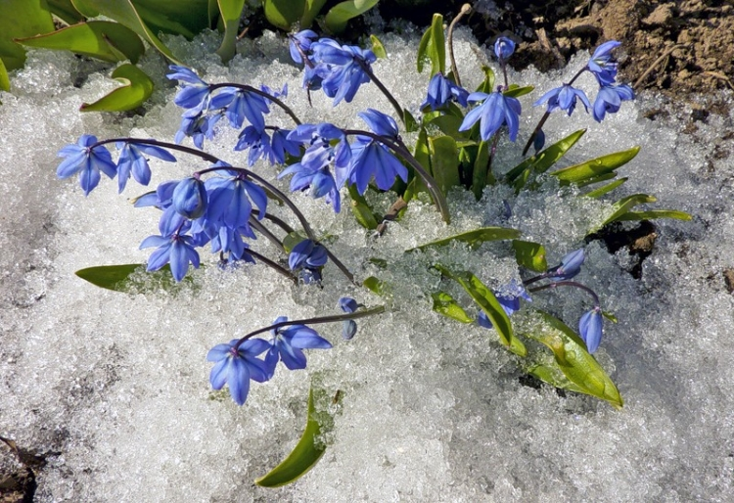
Подснежник
М. Петровская
На поляне вырос подснежник,
На поляне подснежник расцвел,
Но зима на подснежник злится
И мороз на подснежник зол.
А подснежник не замечает,
Над поляной головкой качает.
Так весну наш подснежник
Встречает.

Slide 6
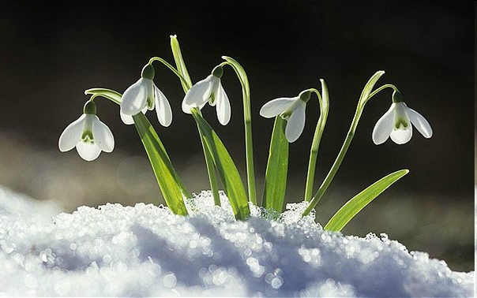
Подснежник
Н. Железкова
На лесной проталинке
Рос цветочек маленький,
Нежный и пушистый,
Бело-серебристый.

Slide 7
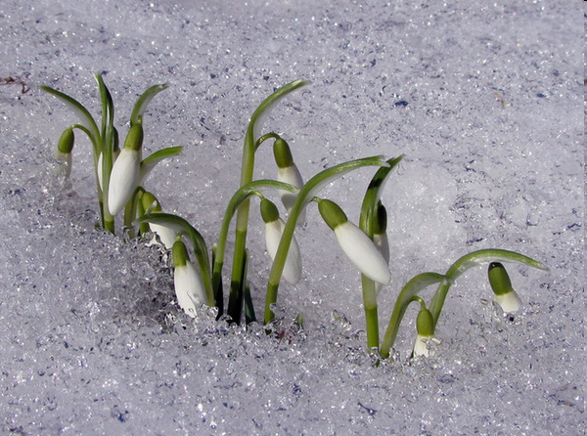
Подснежник
Н. Маслей
Прорастает сквозь снежок,
К солнечным лучам, цветок,
Маленький и нежный,
Беленький подснежник.

Slide 8
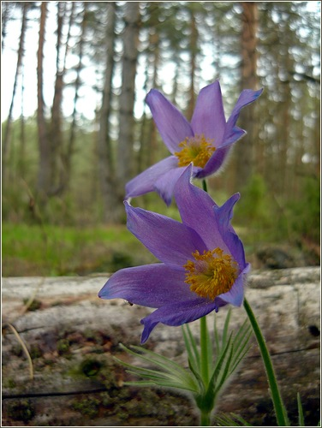
Подснежник
Е. Терпугова
Подснежник проснулся
И потянулся
Солнышку улыбнулся
К земле Матушке прикоснулся
Солнышку поклонился
Счастью своему удивился.

Slide 9
Как можно назвать подснежник?
Весенний волшебник, маленький цветочек, маленький разведчик, весенний гость, первый цветок.
Он, у него.

Slide 10
Источники
Подснежник. Марина Шупак, Молдова, http://www.svetozar.ru/index/id/24756

